Slide 1

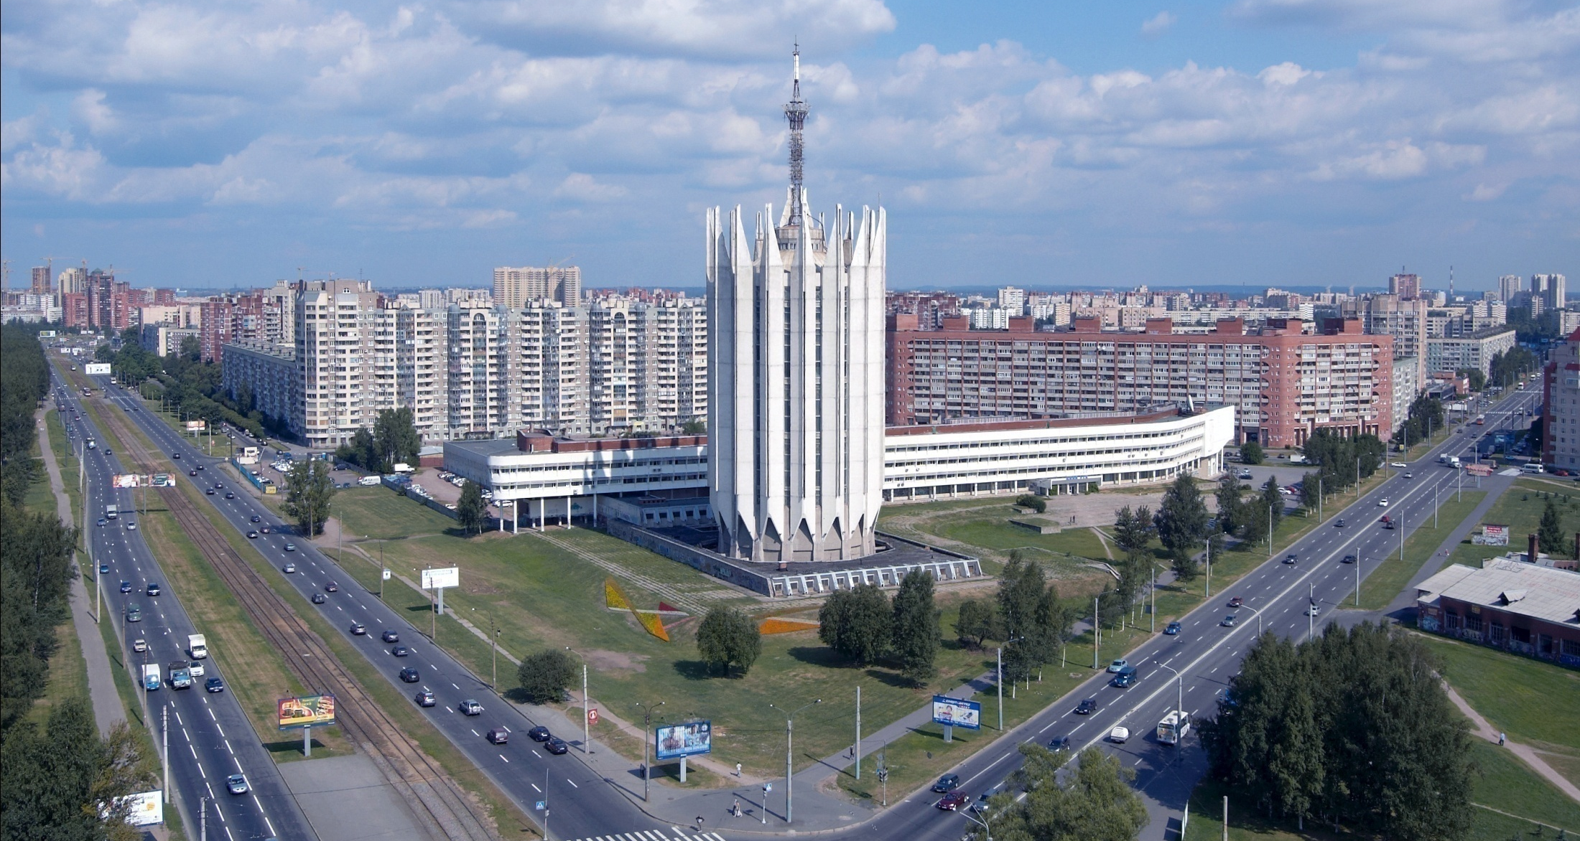
Г О С У Д А Р С Т В Е Н Н Ы Й Н А У Ч Н Ы Й Ц Е Н Т Р Р О С С И И
ЦЕНТРАЛЬНЫЙ НАУЧНО-ИССЛЕДОВАТЕЛЬСКИЙ И ОПЫТНО-КОНСТРУКТОРСКИЙ
ИНСТИТУТ РОБОТОТЕХНИКИ И ТЕХНИЧЕСКОЙ КИБЕРНЕТИКИ
Г О С У Д А Р С Т В Е Н Н Ы Й Н А У Ч Н Ы Й Ц Е Н Т Р Р О С С И И
ЦЕНТРАЛЬНЫЙ НАУЧНО-ИССЛЕДОВАТЕЛЬСКИЙ И ОПЫТНО-КОНСТРУКТОРСКИЙ
ИНСТИТУТ РОБОТОТЕХНИКИ И ТЕХНИЧЕСКОЙ КИБЕРНЕТИКИ
Исследование методов определения положения трехмерных нетекстурированных объектов с использованием одной телевизионной камеры
Докладчик: студент гр.43328/1, каф. МиР – Е. Э. Хомутов
Научный руководитель: нач. лаб. СТЗ – Д. Н. Степанов
Россия, 194064, г. Санкт-Петербург, Тихорецкий пр., 21
тел.: (812) 552-0110 (812) 552-1325 факс: (812) 556-3692 http://www.rtc.ru e-mail: rtc@rtc.ru

Slide 2
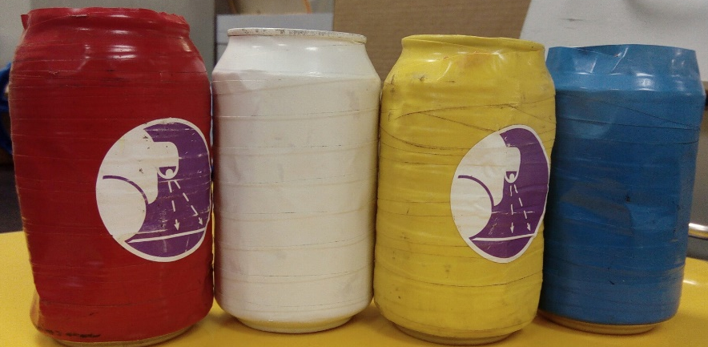
Обоснование темы НИР
Особенности объектов:
Отсутствие текстуры;
Блики и изменение освещенности;
Геометрия объекта.
Нетекстурированный объект - стандартная алюминиевая банка объемом 0.33л. Банка имеет один из следующих цветов: красный, синий, зеленый, желтый, белый.
2
Докладчик: студент гр.43328/1, каф. МиР – Е. Э. Хомутов
Notes:
(Что же такое текстура?
В общем смысле слово текстура относится к понятию неоднородности поверхности и внешнего вида объекта.)
Нетекстурированные объекты обладают следующими особенностями:
Нет текстуры, поэтому не работает стереозрение для данных объектов и определение особых точек объекта;
Возможны блики и изменение освещенности;
Геометрия объекта не позволяет решить задачу относительно 6 координат, но это и не требуется для взаимодействия с объектом.

Slide 3
Обоснование темы НИР
В каких задачах необходимо знать положение объекта?
сортировка;
упаковка;
захват объектов.
Кубок РТК - автономный захват банки (маяка) манипулятором.
2
Докладчик: студент гр.43328/1, каф. МиР – Е. Э. Хомутов
Notes:
(Данные о точном положении и ориентации объектов в пространстве требуются во многих задачах, таких как сортировка, упаковка и захват объектов.)
(Робототехнические соревнования Кубок РТК существуют 5 лет и постоянно развиваются. Одной из задач соревнований является автономный захват банки (маяка) манипулятором, установленным на роботе. За всё время существования Кубка РТК данная задача с помощью систем технического зрения не была выполнена ни разу.)

Slide 4
Цели и задачи исследования
Цель исследования:
Исследование и выбор методов определения положения нетекстурированых объектов по изображению;
оценить достоинства и недостатки методов и выбрать наиболее подходящие для выбранного объекта;
реализовать их для выбранного объекта.
Задачи исследования:
обзор существующих методов определения положения нетекстурированных объектов по изображению;
Определение критериев сравнения методов;
Определение границ применимости методов;
Выбор наиболее подходящих методов для выбранного объекта;
Реализация выбранных методов для выбранного объекта;
Экспериментальные исследования;
Анализ результатов работы.
3
Докладчик: студент гр.43328/1, каф. МиР – Е. Э. Хомутов

Slide 5
Календарный план
15.10 - 29.10 | Обзор существующих методов определения положения объектов.
30.10 – 12.11 | Определение критериев сравнения методов; Определение границ применимости методов; Выбор наиболее подходящих методов.
13.11 – 26.11 | Реализация выбранных методов
27.11 - 04.12 | Экспериментальные исследования
05.12 – 11.12 | Анализ результатов работы и составление отчета о проделанной работе.
12.12 – 17.12 | Оформление результатов работы
18.12 | Защита НИР
4
Докладчик: студент гр.43328/1, каф. МиР – Е. Э. Хомутов

Slide 6
Литература
Ulrich M., Wiedemann C., Steger C.: CAD-based recognition of 3D objects in monocular images. In: ICRA, pp. 1191-1198 (2009)
Reinbacher, C., Ruether, M., Bischof, H.: Pose estimation of know objects by efficient silhouette matching. In: ICPR (2010)
Harvent J., Coudrin B., Brèthes L., Orteu J., Devy M.: Multi-view dense 3D modelling of untextured objects from a moving projector-cameras system. In:Machine Vision and Applications, Springer Verlag, pp.1645-1659 (2013)
Imperoli M., Pretto A.: D2CO: Fast and Robust Registration of 3D Textureless Objects using the Directional Chamfer Distance. In: ICVS, pp. 316-328 (2015)
Imperoli M., Pretto A.: D2CO: Active Detection and Localization of Textureless Objects in Cluttered Environments. In: arXiv preprint arXiv:1603.07022.
Histogram of Oriented Gradients // www.learnopencv.com URL: https://www.learnopencv.com/histogram-of-oriented-gradients/ (2016)
О задаче поиска объекта на изображении. // mechanoid.kiev.ua URL: http://mechanoid.kiev.ua/cv-image-detector.html
5
Докладчик: студент гр.43328/1, каф. МиР – Е. Э. Хомутов

Slide 7
Г О С У Д А Р С Т В Е Н Н Ы Й Н А У Ч Н Ы Й Ц Е Н Т Р Р О С С И И
ЦЕНТРАЛЬНЫЙ НАУЧНО-ИССЛЕДОВАТЕЛЬСКИЙ И ОПЫТНО-КОНСТРУКТОРСКИЙ
ИНСТИТУТ РОБОТОТЕХНИКИ И ТЕХНИЧЕСКОЙ КИБЕРНЕТИКИ
Г О С У Д А Р С Т В Е Н Н Ы Й Н А У Ч Н Ы Й Ц Е Н Т Р Р О С С И И
ЦЕНТРАЛЬНЫЙ НАУЧНО-ИССЛЕДОВАТЕЛЬСКИЙ И ОПЫТНО-КОНСТРУКТОРСКИЙ
ИНСТИТУТ РОБОТОТЕХНИКИ И ТЕХНИЧЕСКОЙ КИБЕРНЕТИКИ
Спасибо за внимание!
Докладчик: студент гр.43328/1, каф. МиР – Е. Э. Хомутов
Научный руководитель: нач. лаб. СТЗ – Д. Н. Степанов
Россия, 194064, г. Санкт-Петербург, Тихорецкий пр., 21
тел.: (812) 552-0110 (812) 552-1325 факс: (812) 556-3692 http://www.rtc.ru e-mail: rtc@rtc.ru

